Slide 1
gamecomm组件

Slide 2

Agenda
简述
gamecomm现有组件
gamecomm正在开发的组件

Slide 3
gamecomm-背景
Front End
Back End
Data
接入
逻辑
存储
分析
安全/监控/日志

Slide 4
简述－gamecomm的目的
提高重用率，加快开发速度
提供统一的体系架构，提高后台部分的质量和可靠性，降低后台开发的难度
除了游戏逻辑相关的部分，其他部分应该不需要开发，只需配置一下即可

Slide 5
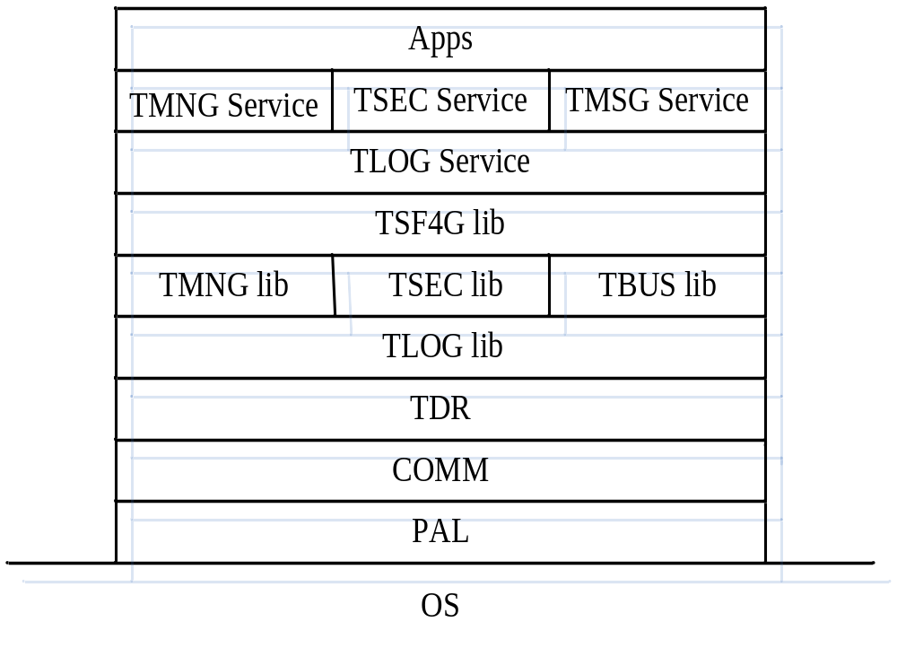
简述－gamecomm的组件层次

Slide 6
PAL(Platform Abstract Layer)
平台无关层接口库，以在Windows平台上模拟Linux平台接口为主
现有的Linux下的代码，如果不涉及到操作系统管理和配置部分，也可以比较方便的、做很少的修改就可以移植到Windows平台。
应用示例
Notes:
PAL：平台无关层接口库，以在Windows平台上模拟Linux平台为主
COMM： 通用数据结构和算法、模块约定（例如ERR 宏的分配）等，
TDR：数据表示层
TLOG lib：日志lib
TMNG lib：管理lib
TSEC lib：安全lib
TBUS lib：进程间通信lib
TSF4G lib：包含下层的3个lib，另外还有一些杂项lib，例如tapp程序通用框架等
TLOG Service：日志服务
TMNG Service：管理服务
TSEC Service：安全服务
TMSG Service：消息服务
Apps：领域应用

Slide 7
PAL接口
数据类型定义： ttypes.h
操作系统相关： tos.h
标准IO库、程序库： tstdio.h tstdlib.h
进程、线程控制： texec.h tfork.h tthread.h twait.h
进程、线程同步与互斥： tlock.h tmutex.h tsemaphore.h tsem.h
进程间通信： tshm.h tmsgque.h tipc.h tmmap.h
信号处理： siginfo.h tsignal.h
网络通信编程： tinet.h tnet.h tsocket.h tpoll.h
文件I/O: tfile.h tfcntl.h tuio.h
文件和目录： tdir.h tdirent.h
字符串处理相关： tstring.h
时间处理相关： ttime.h
命令行选项分析： getopt.h
动态库加载： tdlfcn.h

Slide 8
PAL使用示例
#incldue "pal/pal.h"
tsocket_init(2,0);
iUdpSocket = tsocket_open_udp();
tsocket_set_nonblock(iUdpSocket, 1);
......
tsocket_send();
tsocket_recv();
……
tsocket_close(iUdpSocket);
tsocket_fini();

Slide 9
TDR（Data Representation ）
起源
  问题：C/S通信协议数据的打包解包能自动化吗？
  思路：以数据为中心，逻辑与数据分离，将通信协议的数据用元数据描述出来
实现
  利用元数据来描述数据
  元数据本身使用XML进行描述
  数据的元数据描述信息中包含了其内存存储结构信息，同时也包含了其他数据变换操作所需的信息
  将数据用元数据描述出来后，可以实现一些与数据业务逻辑无关的数据操作算法

Slide 10
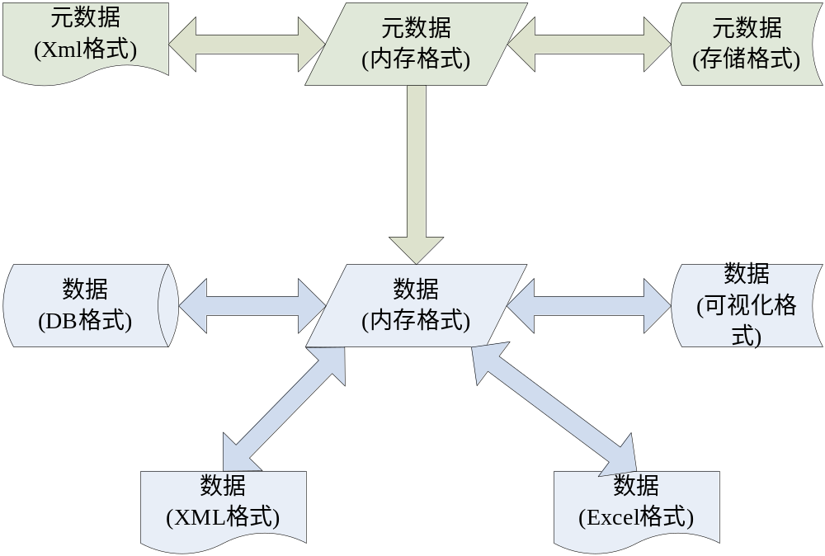
TDR 原理

Slide 11
DR实现
TDR使用
使用是围绕元数据来进行的
元数据本身存在形式：xml方式、bin方式、.C方式(C语言定义文件)
使用是围绕元数据来进行的
元数据本身存在形式：xml方式、bin方式、.C方式(C语言定义文件)
元数据描述
XML格式
转换
生成
生成
.h文件
C语言头文件
元数据描述
Bin格式
元数据描述
.c格式
使用
元数据描述
内存格式
内存数据
使用
应用层
操作
操作
DR接口

Slide 12
gamecomm现有组件--TDR
应用示例
<?xml version="1.0" encoding="GBK" standalone="yes" ?>
<metalib tagsetversion="1" name="net_cs" version="10" >
<macro name="REQ" value="0x0001" />
<macro name="RES" value="0x0002" />
<struct name="CSPkgHead" version="10" >
<entry name="HeadLen" type="smalluint" />
<entry name="BodyLen" type="smalluint" />
<entry name="Cmd" type="smalluint" />
</struct>
<struct name="Req" version="10" >
<entry name="ReqID" type="int" />
</struct>
<struct name="Res" version="10" >
<entry name="ResID" type="int" />
</struct>
<union name="CSPkgBody" version="10" >
<entry name="Req" type="Req" id="REQ" />
<entry name="Res" type="Res" id="RES" />
</union>
<struct name="CSPkg" version="10" >
<entry name="Head" type="CSPkgHead" />
<entry name="Body" type="CSPkgBody" select="Head.Cmd" />
</struct>
</metalib>
#incldue "tdr/tdr.h"
#include "net_cs.h"
get PkgMeta from net_cs.tdr
send_req()
{
QosCSPkg stPkg;
stPkg.Head.Cmd = REQ;
...
//通信协议打包
tdr_hton(PkgMeta, ..);
send(...);
}
net_cs.xml描述
通信协议元数据
经过TDR工具
转换为
net_cs.tdr
net_cs.h

Slide 13
TSF4G现有组件--TDR
TDR支持的各种数据操作
  网络消息编解码
  xml格式输入输出
  数据打印
  ORM对象关系映射 (利用元数据生成数据表定义和操纵语句)
  排序/初始化
  excel表资源转换

Slide 14
gamecomm现有组件--TBUS
进程间的消息通信中间件
屏蔽物理IP对应用的影响，上层应用通信只与Bus层交互，物理IP的变化和进程部署的变化不影响应用；
利用共享内存作为通信数据交换的载体，保证数据的可靠传输
在共享内存中建立一个顺序访问的消息队列，进行通信的双方分别对此消息队列进行读写，达到通信的目的
采用点到点通信机制，通信实体以类似IP地址点分式标识

Slide 15
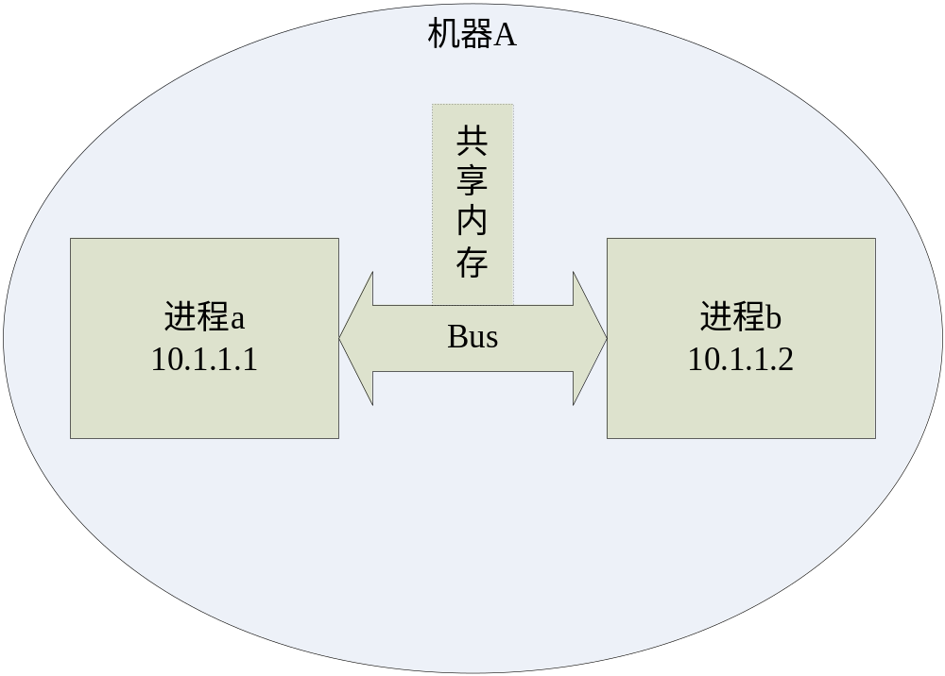
TBUS－同一物理机器上通信

Slide 16
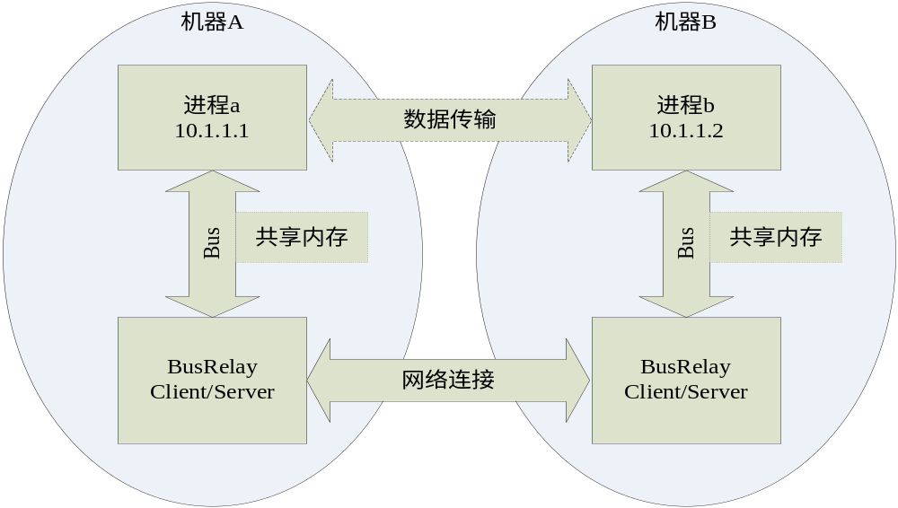
TBUS－不同物理机器上通信
可跨机器,屏蔽进程的物理机器分布

Slide 17
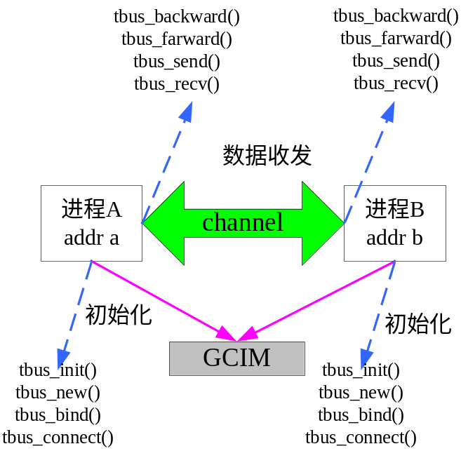
Tbus－使用

Slide 18
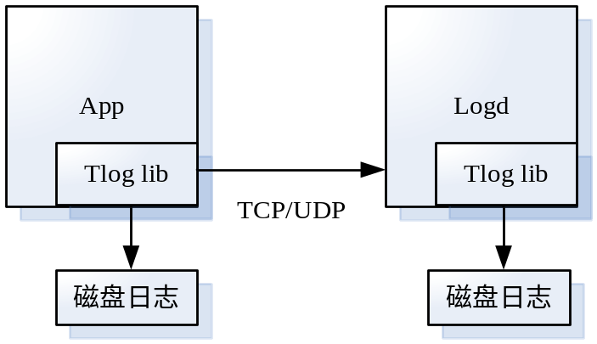
gamecomm现有组件--TLOG
TLOG lib
  起源于log4c
  将日志以各种格式写到磁盘或网络
TLOG service -- logd
  接收网络日志消息
  将收到的日志以各种格式写到磁盘或网络

Slide 19
gamecomm现有组件--Tapp
规范进程的起停方式/信号处理/启动参数
相当于一个进程框架
使用此组件的进程只需要关注逻辑处理
int main ( int argc, char ** argv )
{
int iRet;
void *pvArg = &gs_stAppEnv;
gs_stAppCtx.argc = argc;
gs_stAppCtx.argv = argv;
gs_stAppCtx.pfnInit = (PFNTAPPFUNC)app_init;
gs_stAppCtx.pfnFini = (PFNTAPPFUNC)app_fini;
gs_stAppCtx.pfnProc = (PFNTAPPFUNC)app_proc;
gs_stAppCtx.pfnTick = (PFNTAPPFUNC)app_tick;
/*其他初始化系统数据元数据库*/
iRet = tapp_def_init(&gs_stAppCtx, pvArg);
iRet = tapp_def_mainloop(&gs_stAppCtx, pvArg);
tapp_def_fini(&gs_stAppCtx, pvArg);
return iRet;
}

Slide 20
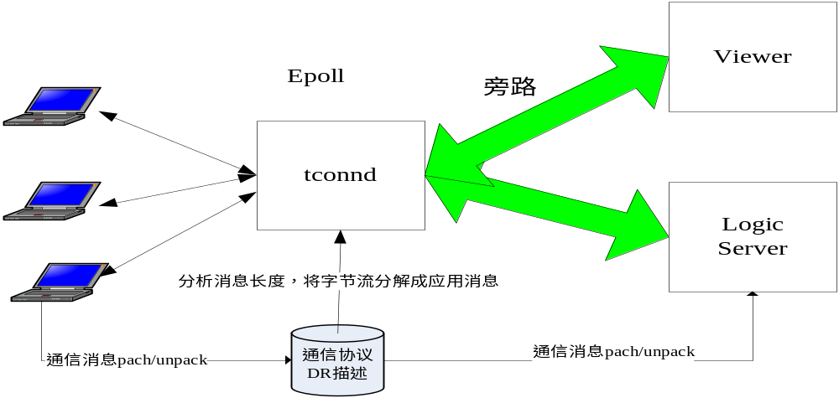
gamecomm现有组件--Tconnd
数据接入与数据逻辑处理分开， “请求/应答”异步方式工作
Tconnd负责客户端链接管理和客户端消息的收发，将并发序列化
Tconnd与数据逻辑处理服务器通过Tbus进行通信
使用epoll高效处理并发
可配置流量限制/加解密算法等

Slide 21
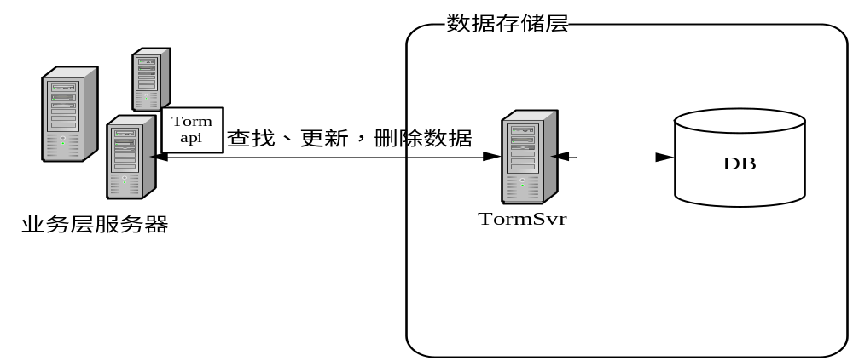
gamecomm现有组件--Torm(对象关系映射)
结合TDR提供对象关系映射服务
使用xml描述要存储的元数据,一个元数据对应一个数据库表
屏蔽数据对象模型和关系模型之间的复杂映射关系
开发人员不必关注数据存储层的设计，将开发重点移到业务数据处理上

Slide 22
gamecomm正在开发的组件
DirSvr 目录服务器,向客户端提供接入导航服务
Tsec lib 加解密/md5算法等
Qos 收集业务客户端和服务器上报信息,进行一定的分析和存储,以监控业务服务质量

Slide 23
Q&A
谢谢！

